Slide 1
OOP & 分层架构

Slide 2
什么是OOP？
TODO：一句话描述
封装
可以将现实世界中的数据和对数据的操作捆绑在一起形成类，然后再通过类定义对象，很好地实现了对现实世界事物的抽象和描述
继承
在旧类型的基础上派生得到新的类型，实现了设计和代码的复用
多态
多态机制保证了在继承的同时，还有机会对已有行为进行重新定义，满足了不断出现的新需求的需要

Slide 3
SOLID原则
S：单一责任原则(SRP)，Single Responsibility Principle
O：开放封闭原则(OCP)，Open-Closed Principle
L：里式替换原则(LSP)，Liskov Substitution Principle
I：接口分离原则(ISP)，Interface Segregation Principle
D：依赖倒置原则(DIP)，Dependency Inversion Principle

Slide 4
OOP有什么好处？
oop符合我们认识事物的规律，可以降低问题的理解难度。
封装，通过暴露特定的构造方法和操作接口，保证对象内部的数据的完整性、一致性。
多态，增加程序的可扩展性
继承，增加程序的复用性
在最佳实践下，实现软件的高内聚、低耦合
etc.

Slide 5
我们日常的业务代码是OOP的吗？
POJO vs 结构体

Slide 6
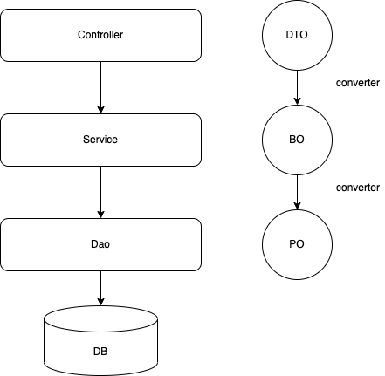
三层架构 与 对应的POJO

Slide 7
更多的Object定义
POJO (Plain old java object)
VO (View object / Value object)
DTO (Data transfer object)
BO (Business object)
PO (Persistent object)
DO (Domain object / Data object)
贫血模型 vs 充血模型

Slide 8
OOP的缺点 or 可能出现的问题？
性能会比单纯的面向过程差。
权衡可维护性和性能。
容易滥用继承。
子类和父类是耦合的，父类修改时需要关注所有的子类的行为，滥用继承会导致程序的可维护性变差。
避免封装被破坏
对象引用，可能会破坏数据的一致性。
不合理设计下，会造成不必要的连锁数据io
为什么大厂也没有普及oop
https://blog.csdn.net/l13631342428/article/details/102135058

Slide 9
如何避免上述问题？
组合优于继承，避免过高的继承树
面向接口编程
值对象的使用
合理的对象引用

Slide 10
那么OOP一定好吗？

Slide 11
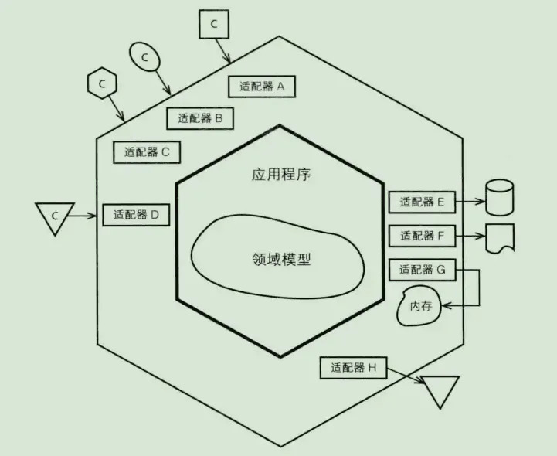
六边形架构（端口适配器）

Slide 12
Q & A
Thanks

Slide 13
参考文献
https://en.wikipedia.org/wiki/Object-oriented_programming
https://martinfowler.com/bliki/AnemicDomainModel.html
infoq.cn/article/LS8EALT4yusl9YFpFkYL
https://www.cnblogs.com/zhuzhenwei918/p/9109917.html
https://blog.csdn.net/l13631342428/article/details/102135058
https://www.zhihu.com/question/307049097
https://time.geekbang.org/column/article/161114
https://xie.infoq.cn/article/6e3c70d130a5769720178c79c

